Slide 1
Protocolo RIP y OSPF
PROTOCOLO DE ENRUTAMIENTO
DINÁMICO: RIP y OSPF

Slide 2

CONTENIDO
INTRODUCCION AL PROTOCOLO RIP
FORMATO DEL PROTOCOLO RIP
CONFIGURACIÓN DE RIPv1/RIPv2
INTRODUCCIÓN AL PROTOCOLO OSPFv2
FORMATO DEL PROTOCOLO OSPFv2
CONFIGURACIÓN DE OSPFv2
CONFIGURACIÓN RIPv2/OSPFv2

Slide 3
INTRODUCCIÓN AL
PROTOCOLO RIP
RFC 1058 Routing Information Protocol, Junio 1988
RFC 1723 RIP version 2, Noviembre 1994

Slide 4
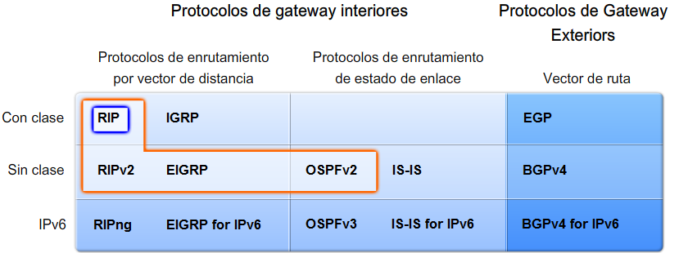
CLASIFICACIÓN DE LOS PROTOCOLOS
Información de CCNA-CISCO

Slide 5
INTRODUCCION AL PROTOCOLO RIP
RIP presenta dos versiones: RIPv1 y RIPv2
►RIPv1 → Es un protocolo de enrutamiento con clase.
►RIPv2 → Es un protocolo de enrutamiento sin clase.
RIP utiliza el algoritmo Vector Distancia.
RIP utiliza como métrica el número de saltos.
►Máximo número de saltos en un trayecto (path) es 15.
Mayores a 15 saltos es inalcanzable.
RIP difunde su tabla de enrutamiento completa a
cada router vecino en intervalos de 30 segundos
► Dirección MAC=FF FF FF FF FF FF

Slide 6
RIPv1 – vs – RIPv2
RIPv1 envía sus actualizaciones en broadcast:
255.255.255.255
RIPv2 envía sus actualizaciones en multicast:
224.0.0.9
RIPv2 permite autenticación: texto plano o
cifrado MD5.
RIPv1 y RIPv2 se encapsulan en UDP.
►En puerto utilizado es el 520.
RIP es capaz de equilibrar las cargas hasta en seis rutas de
igual costos, siendo cuatro rutas la cantidad por defecto.

Slide 7
TEMPORIZACION DEL PROTOCOLO RIP
RIP emplea temporizadores para mejorar su
rendimiento.
►Routing-update timer → Inicialmente 30 seg.
Intervalo entre las actualizaciones de tabla de enrutamiento.
►Route-timeout timer → ó Hold down en 180 seg.
Cada entrada tiene un route-timeout asociado.
Cuando expira, la ruta es señalada como inválida y la métrica se
configura con 16; pero no es borrada de la tabla de enrutamiento.
►Route-flush timer → Inicialmente en 240 seg
Cuando expira el route-timeout, se borrará la entrada de la
tabla de enrutamiento cuando expira el route-flush timer.

Slide 8
ACTUALIZACIONES SINCRONIZADAS
Cuando los routers envían actualizaciones al mismo
tiempo, se puede producir colisiones, retardos y
gran consumo de ancho de banda.
►El envío de actualizaciones al mismo tiempo se denomina
sincronización de actualizaciones.
►RIP puede experimentar problemas ya que envía actualizaciones
periódicas.
Cual es la solución.
►Para evitar la sincronización de actualizaciones, se considera una
variable RIP_JITTER (usado por el IOS de cisco); cuyo valor
fluctúa entre 0% a 15%.
De este modo el intervalo de actualización varía entre 25 a
30 seg. en lugar de los 30 seg.

Slide 9
FORMATO DEL
PROTOCOLO
RIP

Slide 10

FORMATO DEL PROTOCOLO RIPv1
RIPv1
Comando: Indica si el paquete
RIP es de requerimiento o
respuesta.
0 8 16 31
Comando
Versión
00 00
Address Family
Identifier
00 00
Dirección IP
►Requerimiento (1) pregunta a un
router por el envío total o parcial
de su tabla de enrutamiento.
00 00 00 00
Máximo 25 por
paquete RIP
00 00 00 00
Métrica
►Respuesta (2) puede ser una
actualización de enrutamiento
no solicitada o en respuesta a
un requerimiento.
Address Family
00 00
Dirección IP
00 00 00 00
00 00 00 00
Version: Indica versión del
protocolo RIP. Está en 1.
Métrica

Slide 11
FORMATO DEL PROTOCOLO RIPv1
RIPv1
Address Family Identifier
AFI.
0 8 16 31
Comando
Versión
00 00
►Especifica la familia de dirección
usada. RIP está diseñado para
llevar información de enrutamiento
de varios tipos de protocolos.
Address Family
Identifier
00 00
Dirección IP
00 00 00 00
Máximo 25 por
paquete RIP
00 00 00 00
►AFI está en 2 para IP.
Métrica
Address Family
00 00
Dirección IP: Indica la
dirección IP de entrada.
Dirección IP
00 00 00 00
Métrica: Indica cuantos
routers atraviesa RIP.
00 00 00 00
Métrica
►El valor está entre 1 a 15.

Slide 12
FORMATO DEL PROTOCOLO RIPv2
http://www.rfc-editor.org/rfc/pdfrfc/rfc2453.txt.pdf
Comando: Indica si el paquete
RIP es de requerimiento o
respuesta.
RIPv2
0 8 16 31
Comando
Versión
00 00
Address Family
Identifier
Route Tag
Version: Indica la versión
del protocolo RIP.
Dirección IP
Máximo 25 por
paquete RIP
Máscara de subred
Salto siguiente
Address Family Identifier
AFI.
Métrica
Address Family
Route Tag
Dirección IP
►Es similar al RIPv1, con una
excepción
Máscara de subred
►Si el AFI de la primera entrada
está en FFFFh, el resto de las
entradas contiene información de autenticación.
Salto siguiente
Métrica

Slide 13
FORMATO DEL PROTOCOLO RIPv2
http://www.rfc-editor.org/rfc/pdfrfc/rfc2453.txt.pdf
Route tag: Permite distinguir
entre rutas internas
(reconocida por RIP) y rutas
externas (por otros
Protocolos EGP).
RIPv2
0 8 16 31
Comando
Versión
00 00
Address Family
Identifier
Route Tag
Dirección IP
Máscara de subred
Salto siguiente
Dirección IP: Indica el prefijo
de red de entrada.
Métrica
Address Family
Route Tag
Dirección IP
Máscara de Subred:
Contiene la máscara de
subred de entrada.
Máscara de subred
Salto siguiente
Métrica
Métrica: Cuantos routers atraviesa RIP.

Slide 14
ENCAPSULAMIENTO DEL PROTOCOLO RIPv2
0 8 16 31
Ver
HLEN
ToS
Longitud Total
Identificador
Indicador/Desplazam.
TTL
Protocolo
11H = 17
Suma de Chequeo
Dirección IP de Origen
Dirección IP de Destino
.
Puerto de Origen
0208H = 520
Puerto de Destino
0208H = 520
Longitud de Mensaje
Suma de Chequeo
Comando
Versión
Dominio de
enrutamiento
AFI
Route Tag
Dirección IP
Máscara de subred
MAC
Destino
MAC
Origen
Tipo
0800H
Datos
Salto siguiente
Métrica
Trama Ethernet

Slide 15

ANALISIS DEL PROTOCOLO RIPv1
Lo0:172.16.15.1/16
S0/1
.42
R1
S0/0
.221
Lo1:132.2.4.7/16
Red
20.3.3.40/30
Paquetes RIPv1
10.2.2.220/30
S0/0
.41
Fa0/0
.29
40.5.5.28/30
R3
S0/1
.62
30.4.4.60/30
S0/1
.222
R2
S0/0
.61
RIP v1
Lo2:172.32.6.7/16

Slide 16
ANALISIS DEL PROTOCOLO RIPv1
0 8 16 31
02
01
00 00
00 02
00 00
00 02
00 00
00 02
00 00
0A 00 00 00
1E 00 00 00
AC 10 00 00
00 00 00 00
00 00 00 00
Red 172.16.0.0 Métrica 2
00 00 00 00
Red 10.0.0.0 Métrica 2
Red 30.0.0.0 Métrica 1
00 00 00 00
00 00 00 00
00 00 00 00
00 00 00 02
00 00 00 01
00 00 00 02
00 02
00 00
00 02
00 00
00 02
00 00
14 00 00 00
84 02 00 00
AC 20 00 00
00 00 00 00
00 00 00 00
00 00 00 00
Red 20.0.0.0 Métrica 1
Red 132.2.0.0 Métrica 1
00 00 00 00
00 00 00 00
Red 172.32.0.0 Métrica 2
00 00 00 00
00 00 00 01
00 00 00 01
00 00 00 02

Slide 17

ANALISIS DEL PROTOCOLO RIPv2
Lo4:201.1.1.5/25
S0/0
.70
R5
Lo3:210.7.1.8/32
50.6.6.68/30
S0/1
.6
Red
Paquetes RIPv2
40.5.5.28/30
Fa0/1
.30
S0/1
.69
70.8.8.4/30
R4
S0/0
.205
60.7.7.204/30
S0/0
.5
S0/1
.206
R6
RIP v2
Lo5:192.168.1.9/26

Slide 18
ANALISIS DEL PROTOCOLO RIPv2
0 8 16 31
02
02
00 00
00 02
00 00
00 02
00 00
00 02
00 00
32 06 06 44
46 08 08 04
C9 01 01 00
Red 50.6.6.68 Métrica 1
FF FF FF FC
FF FF FF FC
Red 201.1.1.0 Métrica 2
FF FF FF 80
Red 70.8.8.4 Métrica 2
00 00 00 00
00 00 00 00
00 00 00 00
00 00 00 01
00 00 00 02
00 00 00 02
00 02
00 00
00 02
00 00
00 02
00 00
3C 07 07 CC
C0 A8 01 00
D8 07 01 08
FF FF FF FC
FF FF FF C0
FF FF FF FF
Red 60.7.7.204 Métrica 1
00 00 00 00
Red 192.168.1.0 Métrica 2
00 00 00 00
Red 210.7.1.8 Métrica 1
00 00 00 00
00 00 00 01
00 00 00 02
00 00 00 01

Slide 19
CONFIGURACIÓN
DE
RIPv1/RIPv2

Slide 20
CONFIGURACION BASICA
Configurar RIPv1:
►Activar el protocolo RIPv1:
router rip
►Anunciar redes:
network <dirección de red>
Configurar RIPv2 en R4
►Activar el protocolo RIPv2:
router rip
►Especificar la versión 2:
version 2
►Anunciar redes:
network <dirección de red>

Slide 21


EJEMPLO DE CONFIGURACIÓN RIPv2
200.1.1.64/26
PC2
.66
Fa2/0
Rb
Rc
.65
.2
Fa1/0
Fa1/1
.10
.5
40.1.2.4/30
.6
200.1.1.0/26
40.1.2.0/30
Fa1/1
.18
Fa1/0
40.1.2.8/30
200.1.1.128/26
Fa2/0
PC1
Ra
.1
Fa1/1
.9
Re
PC3
.1
Fa1/0
Fa2/0
.2
.13
40.1.2.16/30
.130
Fa2/0
.22
.129
Fa1/1
40.1.2.12/30
40.1.2.20/30
Fa1/0
Fa2/1
.17
.14
.21
Fa1/0
Fa1/1
Rd
.193
Fa2/0
.194
PC4
200.1.1.192/26

Slide 22
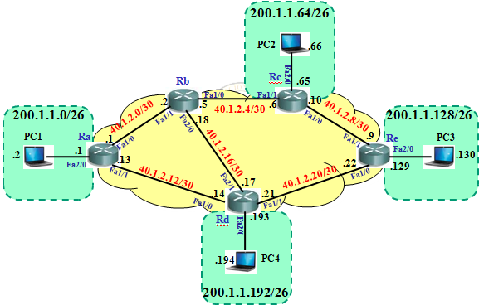
EJEMPLO DE CONFIGURACIÓN RIPv2
Tablas de enrutamiento inicial:
►Router Ra
Ra#show ip route
Codes: C - connected, S - static, R - RIP, M - mobile, B - BGP
D - EIGRP, EX - EIGRP external, O - OSPF, IA - OSPF inter area
N1 - OSPF NSSA external type 1, N2 - OSPF NSSA external type 2
E1 - OSPF external type 1, E2 - OSPF external type 2
i - IS-IS, su - IS-IS summary, L1 - IS-IS level-1, L2 - IS-IS level-2
ia - IS-IS inter area, * - candidate default, U - per-user static route
o - ODR, P - periodic downloaded static route
Gateway of last resort is not set
200.1.1.0/26 is subnetted, 1 subnets
C 200.1.1.0 is directly connected, FastEthernet2/0
40.0.0.0/30 is subnetted, 2 subnets
C 40.1.2.12 is directly connected, FastEthernet1/1
C 40.1.2.0 is directly connected, FastEthernet1/0
Ra#

Slide 23
EJEMPLO DE CONFIGURACIÓN RIPv2
Tablas de enrutamiento inicial:
►Router Rb
Rb#show ip route
Codes: C - connected, S - static, R - RIP, M - mobile, B - BGP
D - EIGRP, EX - EIGRP external, O - OSPF, IA - OSPF inter area
N1 - OSPF NSSA external type 1, N2 - OSPF NSSA external type 2
E1 - OSPF external type 1, E2 - OSPF external type 2
i - IS-IS, su - IS-IS summary, L1 - IS-IS level-1, L2 - IS-IS level-2
ia - IS-IS inter area, * - candidate default, U - per-user static route
o - ODR, P - periodic downloaded static route
Gateway of last resort is not set
40.0.0.0/30 is subnetted, 3 subnets
C 40.1.2.0 is directly connected, FastEthernet1/1
C 40.1.2.4 is directly connected, FastEthernet1/0
C 40.1.2.16 is directly connected, FastEthernet2/0
Rb#

Slide 24
EJEMPLO DE CONFIGURACIÓN RIPv2
Tablas de enrutamiento inicial:
►Router Rc
Rc#show ip route
Codes: C - connected, S - static, R - RIP, M - mobile, B - BGP
D - EIGRP, EX - EIGRP external, O - OSPF, IA - OSPF inter area
N1 - OSPF NSSA external type 1, N2 - OSPF NSSA external type 2
E1 - OSPF external type 1, E2 - OSPF external type 2
i - IS-IS, su - IS-IS summary, L1 - IS-IS level-1, L2 - IS-IS level-2
ia - IS-IS inter area, * - candidate default, U - per-user static route
o - ODR, P - periodic downloaded static route
Gateway of last resort is not set
200.1.1.0/26 is subnetted, 1 subnets
C 200.1.1.64 is directly connected, FastEthernet2/0
40.0.0.0/30 is subnetted, 2 subnets
C 40.1.2.8 is directly connected, FastEthernet1/0
C 40.1.2.4 is directly connected, FastEthernet1/1
Rc#

Slide 25
EJEMPLO DE CONFIGURACIÓN RIPv2
Tablas de enrutamiento inicial:
►Router Rd
Rd#show ip route
Codes: C - connected, S - static, R - RIP, M - mobile, B - BGP
D - EIGRP, EX - EIGRP external, O - OSPF, IA - OSPF inter area
N1 - OSPF NSSA external type 1, N2 - OSPF NSSA external type 2
E1 - OSPF external type 1, E2 - OSPF external type 2
i - IS-IS, su - IS-IS summary, L1 - IS-IS level-1, L2 - IS-IS level-2
ia - IS-IS inter area, * - candidate default, U - per-user static route
o - ODR, P - periodic downloaded static route
Gateway of last resort is not set
200.1.1.0/26 is subnetted, 1 subnets
C 200.1.1.192 is directly connected, FastEthernet2/0
40.0.0.0/30 is subnetted, 3 subnets
C 40.1.2.12 is directly connected, FastEthernet1/0
C 40.1.2.16 is directly connected, FastEthernet2/1
C 40.1.2.20 is directly connected, FastEthernet1/1
Rd#

Slide 26
EJEMPLO DE CONFIGURACIÓN RIPv2
Tablas de enrutamiento inicial:
►Router Re
Re#show ip route
Codes: C - connected, S - static, R - RIP, M - mobile, B - BGP
D - EIGRP, EX - EIGRP external, O - OSPF, IA - OSPF inter area
N1 - OSPF NSSA external type 1, N2 - OSPF NSSA external type 2
E1 - OSPF external type 1, E2 - OSPF external type 2
i - IS-IS, su - IS-IS summary, L1 - IS-IS level-1, L2 - IS-IS level-2
ia - IS-IS inter area, * - candidate default, U - per-user static route
o - ODR, P - periodic downloaded static route
Gateway of last resort is not set
200.1.1.0/26 is subnetted, 1 subnets
C 200.1.1.128 is directly connected, FastEthernet2/0
40.0.0.0/30 is subnetted, 2 subnets
C 40.1.2.8 is directly connected, FastEthernet1/1
C 40.1.2.20 is directly connected, FastEthernet1/0
Re#

Slide 27
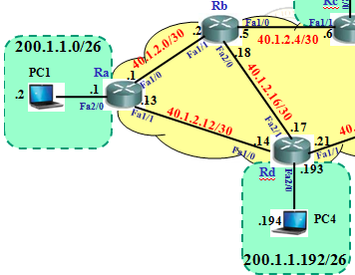
EJEMPLO DE CONFIGURACIÓN RIPv2
Configurando RIPv2: Routers Ra y Rb
Ra>
Ra>enable
Ra#configure terminal
Enter configuration commands, one per line. End with CNTL/Z.
Ra(config)#router rip
Ra(config-router)#version 2
Ra(config-router)#network 200.1.1.0
Ra(config-router)#network 40.0.0.0
Ra(config-router)#exit
Ra(config)#
Rb>
Rb>enable
Rb#configure terminal
Enter configuration commands, one per line. End with CNTL/Z.
Rb(config)#router rip
Rb(config-router)#version 2
Rb(config-router)#network 40.0.0.0
Rb(config-router)#exit
Rb(config)#

Slide 28
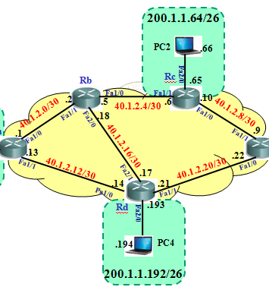
EJEMPLO DE CONFIGURACIÓN RIPv2
Configurando RIPv2: Routers Rc y Rd
Rc>
Rc>enable
Rc#configure terminal
Enter configuration commands, one per line. End with CNTL/Z.
Rc(config)#router rip
Rc(config-router)#version 2
Rc(config-router)#network 200.1.1.0
Rc(config-router)#network 40.0.0.0
Rc(config-router)#exit
Rc(config)#
Rd>
Rd>enable
Rd#configure terminal
Enter configuration commands, one per line. End with CNTL/Z.
Rd(config)#router rip
Rd(config-router)#version 2
Rd(config-router)#network 200.1.1.0
Rd(config-router)#network 40.0.0.0
Rd(config-router)#exit
Rd(config)#

Slide 29
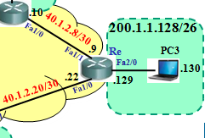
EJEMPLO DE CONFIGURACIÓN RIPv2
Configurando RIPv2: Router Re
Re>
Re>enable
Re#configure terminal
Enter configuration commands, one per line. End with CNTL/Z.
Re(config)#router rip
Re(config-router)#version 2
Re(config-router)#network 200.1.1.0
Re(config-router)#network 40.0.0.0
Re(config-router)#exit
Re(config)#

Slide 30
UN DETALLE: “SUMMARY”
Desde Ra como llega a 200.1.1.64/26
Ra# show ip route
Codes: C - connected, S - static, R - RIP, M - mobile, B - BGP
D - EIGRP, EX - EIGRP external, O - OSPF, IA - OSPF inter area
N1 - OSPF NSSA external type 1, N2 - OSPF NSSA external type 2
E1 - OSPF external type 1, E2 - OSPF external type 2
i - IS-IS, su - IS-IS summary, L1 - IS-IS level-1, L2 - IS-IS level-2
ia - IS-IS inter area, * - candidate default, U - per-user static route
o - ODR, P - periodic downloaded static route
Gateway of last resort is not set
200.1.1.0/24 is variably subnetted, 2 subnets, 2 masks
C 200.1.1.0/26 is directly connected, FastEthernet2/0
R 200.1.1.0/24 [120/1] via 40.1.2.14, 00:00:25, FastEthernet1/1
40.0.0.0/30 is subnetted, 6 subnets
R 40.1.2.8 [120/2] via 40.1.2.14, 00:00:25, FastEthernet1/1
[120/2] via 40.1.2.2, 00:00:11, FastEthernet1/0
C 40.1.2.12 is directly connected, FastEthernet1/1
C 40.1.2.0 is directly connected, FastEthernet1/0
R 40.1.2.4 [120/1] via 40.1.2.2, 00:00:11, FastEthernet1/0
R 40.1.2.16 [120/1] via 40.1.2.14, 00:00:25, FastEthernet1/1
[120/1] via 40.1.2.2, 00:00:11, FastEthernet1/0
R 40.1.2.20 [120/1] via 40.1.2.14, 00:00:25, FastEthernet1/1
Ra#
Salto siguiente 40.1.2.14
Aquí se ve a las redes
200.1.1.64, 200.1.1.128
y 200.1.1.192 como si
fuera la red 200.1.1.0
Ra#clear ip route *
Borra la tabla de enrutamiento.

Slide 31
UN DETALLE: “SUMMARY”
Desde Rd como llega a 200.1.1.0/26
Rd#show ip route
Codes: C - connected, S - static, R - RIP, M - mobile, B - BGP
D - EIGRP, EX - EIGRP external, O - OSPF, IA - OSPF inter area
N1 - OSPF NSSA external type 1, N2 - OSPF NSSA external type 2
E1 - OSPF external type 1, E2 - OSPF external type 2
i - IS-IS, su - IS-IS summary, L1 - IS-IS level-1, L2 - IS-IS level-2
ia - IS-IS inter area, * - candidate default, U - per-user static route
o - ODR, P - periodic downloaded static route
Gateway of last resort is not set
200.1.1.0/24 is variably subnetted, 2 subnets, 2 masks
C 200.1.1.192/26 is directly connected, FastEthernet2/0
R 200.1.1.0/24 [120/1] via 40.1.2.22, 00:00:05, FastEthernet1/1
[120/1] via 40.1.2.13, 00:00:10, FastEthernet1/0
40.0.0.0/30 is subnetted, 6 subnets
R 40.1.2.8 [120/1] via 40.1.2.22, 00:00:05, FastEthernet1/1
C 40.1.2.12 is directly connected, FastEthernet1/0
R 40.1.2.0 [120/1] via 40.1.2.18, 00:00:22, FastEthernet2/1
[120/1] via 40.1.2.13, 00:00:10, FastEthernet1/0
R 40.1.2.4 [120/1] via 40.1.2.18, 00:00:22, FastEthernet2/1
C 40.1.2.16 is directly connected, FastEthernet2/1
C 40.1.2.20 is directly connected, FastEthernet1/1
Rd#
Salto siguiente 40.1.2.13
Aquí se ve a las redes
200.1.1.0, 200.1.1.64,
y 200.1.1.128 como si
fuera la red 200.1.1.0
POSIBLE
BUCLE!!

Slide 32
SOLUCIÓN: DESACTIVAR “SUMMARY”
Ra>enable
Ra#configure terminal
Enter configuration commands, one per line. End with NTL/Z.
Ra(config)#router rip
Ra(config-router)#no auto-summary
Ra(config-router)#exit
Ra(config)#
Rd>enable
Rd#configure terminal
Enter configuration commands, one per line. End with NTL/Z.
Rd(config)#router rip
Rd(config-router)#no auto-summary
Rd(config-router)#exit
Rd(config)#
Rb>enable
Rb#configure terminal
Enter configuration commands, one per line. End with NTL/Z.
Rb(config)#router rip
Rb(config-router)#no auto-summary
Rb(config-router)#exit
Rb(config)#
Re>enable
Re#configure terminal
Enter configuration commands, one per line. End with NTL/Z.
Re(config)#router rip
Re(config-router)#no auto-summary
Re(config-router)#exit
Re(config)#
Rc>enable
Rc#configure terminal
Enter configuration commands, one per line. End with NTL/Z.
Rc(config)#router rip
Rc(config-router)#no auto-summary
Rc(config-router)#exit
Rc(config)#

Slide 33
ANALIZANDO NUEVAMENTE Ra”
Desde Ra como llega a 200.1.1.64/26
Ra#show ip route
Codes: C - connected, S - static, R - RIP, M - mobile, B - BGP
D - EIGRP, EX - EIGRP external, O - OSPF, IA - OSPF inter area
N1 - OSPF NSSA external type 1, N2 - OSPF NSSA external type 2
E1 - OSPF external type 1, E2 - OSPF external type 2
i - IS-IS, su - IS-IS summary, L1 - IS-IS level-1, L2 - IS-IS level-2
ia - IS-IS inter area, * - candidate default, U - per-user static route
o - ODR, P - periodic downloaded static route
Gateway of last resort is not set
200.1.1.0/24 is variably subnetted, 5 subnets, 2 masks
R 200.1.1.192/26 [120/1] via 40.1.2.14, 00:00:00, FastEthernet1/1
R 200.1.1.128/26 [120/2] via 40.1.2.14, 00:00:00, FastEthernet1/1
R 200.1.1.64/26 [120/2] via 40.1.2.2, 00:00:10, FastEthernet1/0
C 200.1.1.0/26 is directly connected, FastEthernet2/0
R 200.1.1.0/24 [120/2] via 40.1.2.14, 00:00:00, FastEthernet1/1
40.0.0.0/30 is subnetted, 6 subnets
R 40.1.2.8 [120/2] via 40.1.2.14, 00:00:00, FastEthernet1/1
[120/2] via 40.1.2.2, 00:00:10, FastEthernet1/0
C 40.1.2.12 is directly connected, FastEthernet1/1
C 40.1.2.0 is directly connected, FastEthernet1/0
R 40.1.2.4 [120/1] via 40.1.2.2, 00:00:10, FastEthernet1/0
R 40.1.2.16 [120/1] via 40.1.2.14, 00:00:00, FastEthernet1/1
[120/1] via 40.1.2.2, 00:00:10, FastEthernet1/0
R 40.1.2.20 [120/1] via 40.1.2.14, 00:00:06, FastEthernet1/1
Ra#
Aquí se ve a las redes
200.1.1.64, 200.1.1.128
y 200.1.1.192 de manera
independiente!!!!.

Slide 34
ANALIZANDO TABLAS DE ENRUTAMIENTO
Tabla de enrutamiento del Rb:
Rb# show ip route
Codes: C - connected, S - static, R - RIP, M - mobile, B - BGP
D - EIGRP, EX - EIGRP external, O - OSPF, IA - OSPF inter area
N1 - OSPF NSSA external type 1, N2 - OSPF NSSA external type 2
E1 - OSPF external type 1, E2 - OSPF external type 2
i - IS-IS, su - IS-IS summary, L1 - IS-IS level-1, L2 - IS-IS level-2
ia - IS-IS inter area, * - candidate default, U - per-user static route
o - ODR, P - periodic downloaded static route
Gateway of last resort is not set
200.1.1.0/26 is subnetted, 4 subnets
R 200.1.1.192 [120/1] via 40.1.2.17, 00:00:14, FastEthernet2/0
R 200.1.1.128 [120/2] via 40.1.2.17, 00:00:14, FastEthernet2/0
[120/2] via 40.1.2.6, 00:00:10, FastEthernet1/0
R 200.1.1.64 [120/1] via 40.1.2.6, 00:00:10, FastEthernet1/0
R 200.1.1.0 [120/1] via 40.1.2.1, 00:00:12, FastEthernet1/1
40.0.0.0/30 is subnetted, 6 subnets
R 40.1.2.8 [120/1] via 40.1.2.6, 00:00:10, FastEthernet1/0
R 40.1.2.12 [120/1] via 40.1.2.17, 00:00:14, FastEthernet2/0
[120/1] via 40.1.2.1, 00:00:12, FastEthernet1/1
C 40.1.2.0 is directly connected, FastEthernet1/1
C 40.1.2.4 is directly connected, FastEthernet1/0
C 40.1.2.16 is directly connected, FastEthernet2/0
R 40.1.2.20 [120/1] via 40.1.2.17, 00:00:17, FastEthernet2/0
Rb#
La redes LAN están
detalladas.
Se observa el balanceo de
carga hacia: 200.1.1.128

Slide 35
ANALIZANDO TABLAS DE ENRUTAMIENTO
Tabla de enrutamiento del Rc:
Rc#show ip route
Codes: C - connected, S - static, R - RIP, M - mobile, B - BGP
D - EIGRP, EX - EIGRP external, O - OSPF, IA - OSPF inter area
N1 - OSPF NSSA external type 1, N2 - OSPF NSSA external type 2
E1 - OSPF external type 1, E2 - OSPF external type 2
i - IS-IS, su - IS-IS summary, L1 - IS-IS level-1, L2 - IS-IS level-2
ia - IS-IS inter area, * - candidate default, U - per-user static route
o - ODR, P - periodic downloaded static route
Gateway of last resort is not set
200.1.1.0/26 is subnetted, 4 subnets
R 200.1.1.192 [120/2] via 40.1.2.9, 00:00:12, FastEthernet1/0
[120/2] via 40.1.2.5, 00:00:24, FastEthernet1/1
R 200.1.1.128 [120/1] via 40.1.2.9, 00:00:12, FastEthernet1/0
C 200.1.1.64 is directly connected, FastEthernet2/0
R 200.1.1.0 [120/2] via 40.1.2.5, 00:00:24, FastEthernet1/1
40.0.0.0/30 is subnetted, 6 subnets
C 40.1.2.8 is directly connected, FastEthernet1/0
R 40.1.2.12 [120/2] via 40.1.2.9, 00:00:12, FastEthernet1/0
[120/2] via 40.1.2.5, 00:00:24, FastEthernet1/1
R 40.1.2.0 [120/1] via 40.1.2.5, 00:00:24, FastEthernet1/1
C 40.1.2.4 is directly connected, FastEthernet1/1
R 40.1.2.16 [120/1] via 40.1.2.5, 00:00:24, FastEthernet1/1
R 40.1.2.20 [120/1] via 40.1.2.9, 00:00:13, FastEthernet1/0
Rc#
La redes LAN están
detalladas.
Se observa el balanceo de
carga hacia: 200.1.1.192

Slide 36
ANALIZANDO TABLAS DE ENRUTAMIENTO
Tabla de enrutamiento del Rd:
Rd#show ip route
Codes: C - connected, S - static, R - RIP, M - mobile, B - BGP
D - EIGRP, EX - EIGRP external, O - OSPF, IA - OSPF inter area
N1 - OSPF NSSA external type 1, N2 - OSPF NSSA external type 2
E1 - OSPF external type 1, E2 - OSPF external type 2
i - IS-IS, su - IS-IS summary, L1 - IS-IS level-1, L2 - IS-IS level-2
ia - IS-IS inter area, * - candidate default, U - per-user static route
o - ODR, P - periodic downloaded static route
Gateway of last resort is not set
200.1.1.0/26 is subnetted, 4 subnets
C 200.1.1.192 is directly connected, FastEthernet2/0
R 200.1.1.128 [120/1] via 40.1.2.22, 00:00:00, FastEthernet1/1
R 200.1.1.64 [120/2] via 40.1.2.22, 00:00:00, FastEthernet1/1
[120/2] via 40.1.2.18, 00:00:00, FastEthernet2/1
R 200.1.1.0 [120/1] via 40.1.2.13, 00:00:24, FastEthernet1/0
40.0.0.0/30 is subnetted, 6 subnets
R 40.1.2.8 [120/1] via 40.1.2.22, 00:00:00, FastEthernet1/1
C 40.1.2.12 is directly connected, FastEthernet1/0
R 40.1.2.0 [120/1] via 40.1.2.18, 00:00:00, FastEthernet2/1
[120/1] via 40.1.2.13, 00:00:24, FastEthernet1/0
R 40.1.2.4 [120/1] via 40.1.2.18, 00:00:00, FastEthernet2/1
C 40.1.2.16 is directly connected, FastEthernet2/1
C 40.1.2.20 is directly connected, FastEthernet1/1
Rd#
La redes LAN están
detalladas.
Se observa el balanceo de
carga hacia: 200.1.1.64

Slide 37
ANALIZANDO TABLAS DE ENRUTAMIENTO
Tabla de enrutamiento del Re:
Re#show ip route
Codes: C - connected, S - static, R - RIP, M - mobile, B - BGP
D - EIGRP, EX - EIGRP external, O - OSPF, IA - OSPF inter area
N1 - OSPF NSSA external type 1, N2 - OSPF NSSA external type 2
E1 - OSPF external type 1, E2 - OSPF external type 2
i - IS-IS, su - IS-IS summary, L1 - IS-IS level-1, L2 - IS-IS level-2
ia - IS-IS inter area, * - candidate default, U - per-user static route
o - ODR, P - periodic downloaded static route
Gateway of last resort is not set
200.1.1.0/26 is subnetted, 4 subnets
R 200.1.1.192 [120/1] via 40.1.2.21, 00:00:22, FastEthernet1/0
C 200.1.1.128 is directly connected, FastEthernet2/0
R 200.1.1.64 [120/1] via 40.1.2.10, 00:00:27, FastEthernet1/1
R 200.1.1.0 [120/2] via 40.1.2.21, 00:00:22, FastEthernet1/0
40.0.0.0/30 is subnetted, 6 subnets
C 40.1.2.8 is directly connected, FastEthernet1/1
R 40.1.2.12 [120/1] via 40.1.2.21, 00:00:22, FastEthernet1/0
R 40.1.2.0 [120/2] via 40.1.2.21, 00:00:22, FastEthernet1/0
[120/2] via 40.1.2.10, 00:00:27, FastEthernet1/1
R 40.1.2.4 [120/1] via 40.1.2.10, 00:00:27, FastEthernet1/1
R 40.1.2.16 [120/1] via 40.1.2.21, 00:00:22, FastEthernet1/0
C 40.1.2.20 is directly connected, FastEthernet1/0
Re#
La redes LAN están
detalladas.

Slide 38
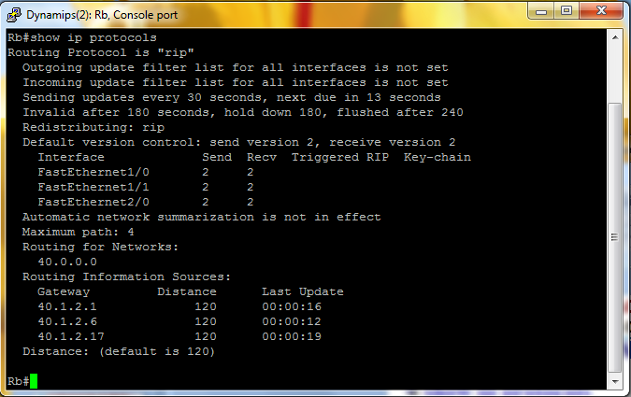
COMANDOS DE ANÁLISIS DE RED CON RIP
show ip protocols
►Muestra el protocolo de
enrutamiento configurado.
►Si es RIP, permite
ver la mayoría de
sus parámetros
(temporizadores,
etc).
Auto resumen desactivado

Slide 39

INTERFAZ PASIVA
Envío
actualizaciones?
Se debe anunciar la red
200.1.1.0 donde está el
servidor, para que sea
accedido externamente.
Servidor
200.1.1.4/24
Fa0/0
.1
S0/0
.221
R1
S0/1
.42
20.3.3.40/30
S0/0
.41
No se debe enviar al servidor
actualizaciones. Para que??
22.2.2.220/30
R3
S0/1
.62
30.4.4.60/30
R1(config)#
router rip
S0/0
.61
R1(config-router)#
version 2
S0/1
.222
R2
R1(config-router)#
network 200.1.1.0
R1(config-router)#
network 22.2.2.220
R1(config-router)#
network 20.3.3.40
R1(config-router)#
passive-interface fastethernet 0/0
R1(config-router)#
exit
R1#debug ip rip ; permite ver actualizaciones según se genere.
R1(config)#

Slide 40
PROPAGACIÓN DE RUTA POR DEFECTO
200.2.2.0/24
R1
R2
50.5.5.0/30
.9
PC1
.2
.1
.1
.2
50.5.5.8/30
60.6.6.0/30
210.10.10.0/24
.10
.1
.2
.1
.2
PC2
.13
50.5.5.12/30
R5
R6
PC3
.2
.1
.5
.6
.14
200.2.3.0/24
R3
50.5.5.4/30
R4
R5#show ip route
50.0.0.0/30 is subnetted, 4 subnets
R 50.5.5.0 [120/1] via 50.5.5.9, 00:00:01, FastEthernet0/1
R 50.5.5.4 [120/1] via 50.5.5.14, 00:00:24, FastEthernet0/0
C 50.5.5.8 is directly connected, FastEthernet0/1
C 50.5.5.12 is directly connected, FastEthernet0/0
R 210.10.10.0/24 [120/1] via 60.6.6.2, 00:00:08, FastEthernet1/0
R 200.2.2.0/24 [120/2] via 50.5.5.9, 00:00:01, FastEthernet0/1
R 200.2.3.0/24 [120/2] via 50.5.5.14, 00:00:24, FastEthernet0/0
60.0.0.0/30 is subnetted, 1 subnets
C 60.6.6.0 is directly connected, FastEthernet1/0
R5#
R4#show ip route
50.0.0.0/30 is subnetted, 4 subnets
R 50.5.5.0 [120/2] via 50.5.5.13, 00:00:22, FastEthernet0/1
C 50.5.5.4 is directly connected, FastEthernet0/0
R 50.5.5.8 [120/1] via 50.5.5.13, 00:00:22, FastEthernet0/1
C 50.5.5.12 is directly connected, FastEthernet0/1
R 210.10.10.0/24 [120/2] via 50.5.5.13, 00:00:22, FastEthernet0/1
R 200.2.2.0/24 [120/3] via 50.5.5.13, 00:00:22, FastEthernet0/1
R 200.2.3.0/24 [120/1] via 50.5.5.5, 00:00:17, FastEthernet0/0
R 60.0.0.0/8 [120/1] via 50.5.5.13, 00:00:22, FastEthernet0/1
R4#
R3#show ip route
50.0.0.0/30 is subnetted, 4 subnets
R 50.5.5.0 [120/3] via 50.5.5.6, 00:00:09, FastEthernet0/1
C 50.5.5.4 is directly connected, FastEthernet0/1
R 50.5.5.8 [120/2] via 50.5.5.6, 00:00:09, FastEthernet0/1
R 50.5.5.12 [120/1] via 50.5.5.6, 00:00:09, FastEthernet0/1
R 210.10.10.0/24 [120/3] via 50.5.5.6, 00:00:09, FastEthernet0/1
R 200.2.2.0/24 [120/4] via 50.5.5.6, 00:00:09, FastEthernet0/1
C 200.2.3.0/24 is directly connected, FastEthernet0/0
R 60.0.0.0/8 [120/2] via 50.5.5.6, 00:00:09, FastEthernet0/1
R3#
R2#show ip route
50.0.0.0/30 is subnetted, 4 subnets
C 50.5.5.0 is directly connected, FastEthernet0/0
R 50.5.5.4 [120/2] via 50.5.5.10, 00:00:06, FastEthernet0/1
C 50.5.5.8 is directly connected, FastEthernet0/1
R 50.5.5.12 [120/1] via 50.5.5.10, 00:00:06, FastEthernet0/1
R 210.10.10.0/24 [120/2] via 50.5.5.10, 00:00:06, FastEthernet0/1
R 200.2.2.0/24 [120/1] via 50.5.5.1, 00:00:14, FastEthernet0/0
R 200.2.3.0/24 [120/3] via 50.5.5.10, 00:00:06, FastEthernet0/1
R 60.0.0.0/8 [120/1] via 50.5.5.10, 00:00:06, FastEthernet0/1
R2#
R1#show ip route
50.0.0.0/30 is subnetted, 4 subnets
C 50.5.5.0 is directly connected, FastEthernet0/1
R 50.5.5.4 [120/3] via 50.5.5.2, 00:00:11, FastEthernet0/1
R 50.5.5.8 [120/1] via 50.5.5.2, 00:00:11, FastEthernet0/1
R 50.5.12.0 [120/2] via 50.5.5.2, 00:00:11, FastEthernet0/1
R 210.10.10.0/24 [120/3] via 50.5.5.2, 00:00:11, FastEthernet0/1
C 200.2.2.0/24 is directly connected, FastEthernet0/0
R 200.2.3.0/24 [120/4] via 50.5.5.2, 00:00:11, FastEthernet0/1
R 60.0.0.0/8 [120/2] via 50.5.5.2, 00:00:11, FastEthernet0/1
R1#

Slide 41
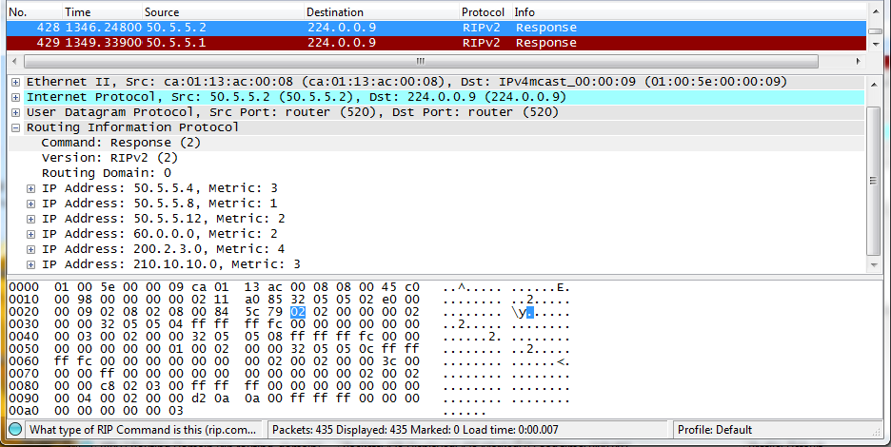
PROPAGACIÓN DE RUTA POR DEFECTO
200.2.2.0/24
R1
R2
50.5.5.0/30
.9
PC1
.2
.1
.1
.2
50.5.5.8/30
RIP
60.6.6.0/30
210.10.10.0/24
.10
.1
.2
.1
.2
PC2
.13
50.5.5.12/30
R5
R6
PC3
.2
.1
.5
.6
.14
200.2.3.0/24
R3
50.5.5.4/30
R4
Redes
anunciadas

Slide 42
PROPAGACIÓN DE RUTA POR DEFECTO
default-information originate
►Permite que el router propague la ruta estática por defecto, en las
actualizaciones RIP.
200.2.2.0/24
R1
R2
50.5.5.0/30
.9
.2
.1
.1
.2
50.5.5.8/30
210.10.10.0/24
PC1
.10
60.6.6.0/30
.1
.2
.1
.2
.13
50.5.5.12/30
R5
R6
PC3
.2
.1
.5
.6
.14
200.2.3.0/24
R3
50.5.5.4/30
R4
PC2
R5#configure terminal
R5(config)#router rip
R5(config-router)#default-information originate

Slide 43
PROPAGACIÓN DE RUTA POR DEFECTO
200.2.2.0/24
R1
R2
50.5.5.0/30
.9
PC1
.2
.1
.1
.2
50.5.5.8/30
60.6.6.0/30
210.10.10.0/24
.10
.1
.2
.1
.2
PC2
.13
50.5.5.12/30
R5
R6
PC3
.2
.1
.5
.6
Desde RI, R2, R3, R4 y R6 se podrá ir a cualquier
red, debido que sus tablas tiene la red 0.0.0.0
.14
200.2.3.0/24
R3
50.5.5.4/30
R4
R2#show ip route
50.0.0.0/30 is subnetted, 4 subnets
C 50.5.5.0 is directly connected, FastEthernet0/0
R 50.5.5.4 [120/2] via 50.5.5.10, 00:00:05, FastEthernet0/1
C 50.5.5.8 is directly connected, FastEthernet0/1
R 50.5.5.12 [120/1] via 50.5.5.10, 00:00:05, FastEthernet0/1
R 210.10.10.0/24 [120/2] via 50.5.5.10, 00:00:05, FastEthernet0/1
R 200.2.2.0/24 [120/1] via 50.5.5.1, 00:00:04, FastEthernet0/0
R 200.2.3.0/24 [120/3] via 50.5.5.10, 00:00:05, FastEthernet0/1
R 60.0.0.0/8 [120/1] via 50.5.5.10, 00:00:05, FastEthernet0/1
R* 0.0.0.0/0 [120/1] via 50.5.5.10, 00:00:05, FastEthernet0/1
R2#
R1#show ip route
50.0.0.0/30 is subnetted, 4 subnets
C 50.5.5.0 is directly connected, FastEthernet0/1
R 50.5.5.4 [120/3] via 50.5.5.2, 00:00:24, FastEthernet0/1
R 50.5.5.8 [120/1] via 50.5.5.2, 00:00:24, FastEthernet0/1
R 50.5.5.12 [120/2] via 50.5.5.2, 00:00:24, FastEthernet0/1
R 210.10.10.0/24 [120/3] via 50.5.5.2, 00:00:24, FastEthernet0/1
C 200.2.2.0/24 is directly connected, FastEthernet0/0
R 200.2.3.0/24 [120/4] via 50.5.5.2, 00:00:24, FastEthernet0/1
R 60.0.0.0/8 [120/2] via 50.5.5.2, 00:00:24, FastEthernet0/1
R* 0.0.0.0/0 [120/2] via 50.5.5.2, 00:00:24, FastEthernet0/1
R1#
R4#show ip route
50.0.0.0/30 is subnetted, 4 subnets
R 50.5.5.0 [120/2] via 50.5.5.13, 00:00:02, FastEthernet0/1
C 50.5.5.4 is directly connected, FastEthernet0/0
R 50.5.5.8 [120/1] via 50.5.5.13, 00:00:02, FastEthernet0/1
C 50.5.5.12 is directly connected, FastEthernet0/1
R 210.10.10.0/24 [120/2] via 50.5.5.13, 00:00:02, FastEthernet0/1
R 200.2.2.0/24 [120/3] via 50.5.5.13, 00:00:02, FastEthernet0/1
R 200.2.3.0/24 [120/1] via 50.5.5.5, 00:00:02, FastEthernet0/0
R 60.0.0.0/8 [120/1] via 50.5.5.13, 00:00:02, FastEthernet0/1
R* 0.0.0.0/0 [120/1] via 50.5.5.13, 00:00:02, FastEthernet0/1
R4#
R3#show ip route
50.0.0.0/30 is subnetted, 4 subnets
R 50.5.5.0 [120/3] via 50.5.5.6, 00:00:00, FastEthernet0/1
C 50.5.5.4 is directly connected, FastEthernet0/1
R 50.5.5.8 [120/2] via 50.5.5.6, 00:00:00, FastEthernet0/1
R 50.5.5.12 [120/1] via 50.5.5.6, 00:00:00, FastEthernet0/1
R 210.10.10.0/24 [120/3] via 50.5.5.6, 00:00:00, FastEthernet0/1
R 200.2.2.0/24 [120/4] via 50.5.5.6, 00:00:00, FastEthernet0/1
C 200.2.3.0/24 is directly connected, FastEthernet0/0
R 60.0.0.0/8 [120/2] via 50.5.5.6, 00:00:00, FastEthernet0/1
R* 0.0.0.0/0 [120/2] via 50.5.5.6, 00:00:00, FastEthernet0/1
R3#
R6#show ip route
R 50.0.0.0/8 [120/1] via 60.6.6.1, 00:00:04, FastEthernet0/1
C 210.10.10.0/24 is directly connected, FastEthernet0/0
R 200.2.2.0/24 [120/3] via 60.6.6.1, 00:00:04, FastEthernet0/1
R 200.2.3.0/24 [120/3] via 60.6.6.1, 00:00:04, FastEthernet0/1
60.0.0.0/30 is subnetted, 1 subnets
C 60.6.6.0 is directly connected, FastEthernet0/1
R* 0.0.0.0/0 [120/1] via 60.6.6.1, 00:00:04, FastEthernet0/1
R6#
Observar que R5 falta adicionar: no- auto-summary De allí que aparezca en R1, R2, R3 y R4: 60.0.0.0/8

Slide 44
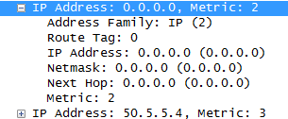
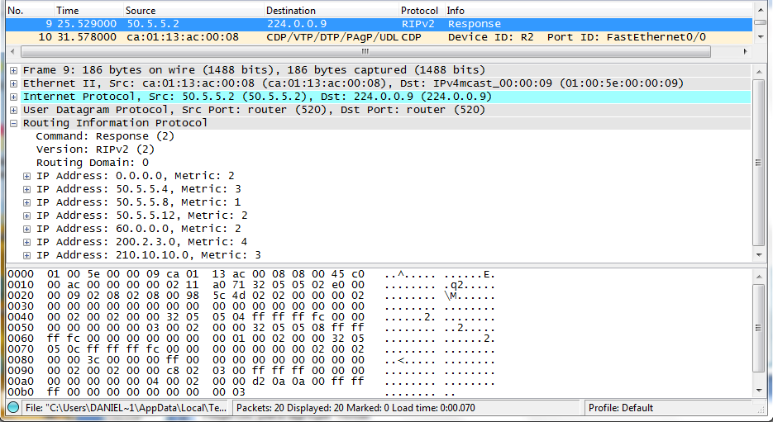
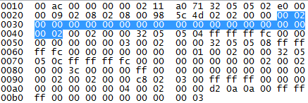
PROPAGACIÓN DE RUTA POR DEFECTO
200.2.2.0/24
R1
R2
50.5.5.0/30
.9
PC1
.2
.1
.1
.2
50.5.5.8/30
RIP
60.6.6.0/30
210.10.10.0/24
.10
.1
.2
.1
.2
.13
PC2
50.5.5.12/30
R5
R6
PC3
.2
.1
.5
.6
.14
200.2.3.0/24
R3
50.5.5.4/30
R4
Ruta por
defecto
Redes
anunciadas

Slide 45
Redistribución estática
200.2.2.0/24
R1
R2
Habilitado con RIPv2
50.5.5.0/30
.9
PC1
.2
.1
.1
.2
50.5.5.8/30
60.6.6.0/30
210.10.10.0/24
.10
.1
.2
.1
.2
PC2
.13
50.5.5.12/30
R5
R6
PC3
.2
.1
.5
.6
.5
Enrutamiento
estático
.14
200.2.3.0/24
R3
50.5.5.4/30
R4
60.6.6.4/30
.6
R7
.1
.2
PC4
R5#configure terminal
R5(config)#router rip
R5(config-router)#default-information originate
220.20.20.0/24
R7(config)#ip route 0.0.0.0 0.0.0.0 60.6.6.5
►De R1 a R6 tienen la
ruta por defecto
R5#configure terminal
R5(config)#ip route 220.20.20.0 255.255.255.0 60.6.6.6
R5(config)#exit
►“Todos” saben llegar a
R5
►Cuando se llegue a R5, la tabla estática indicará 220.20.20.0

Slide 46
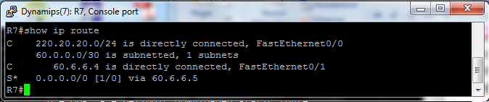
REDISTRIBUCIÓN ESTÁTICA
200.2.2.0/24
R1
R2
Habilitado con RIPv2
50.5.5.0/30
.9
PC1
.2
.1
.1
.2
50.5.5.8/30
60.6.6.0/30
210.10.10.0/24
.10
.1
.2
.1
.2
PC2
.13
50.5.5.12/30
R5
R6
PC3
.2
.1
.5
.6
.5
Enrutamiento
estático
.14
200.2.3.0/24
R3
50.5.5.4/30
R4
60.6.6.4/30
.6
R7
.1
.2
PC4
►Verifiquemos que esté
deshabilitado la propagación de
ruta por defecto en el router R5.
no default-information originate
220.20.20.0/24
No tiene RIP
►Todos los router tienen: no- auto-summary
Tabla en R7

Slide 47
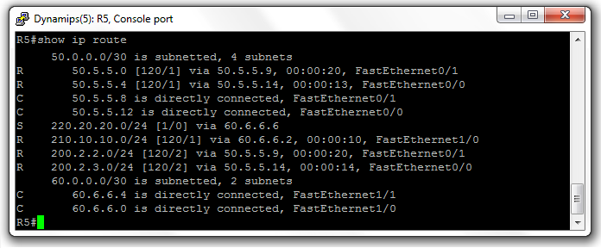
REDISTRIBUCIÓN ESTÁTICA
200.2.2.0/24
R1
R2
Habilitado con RIPv2
50.5.5.0/30
.9
PC1
.2
.1
.1
.2
50.5.5.8/30
60.6.6.0/30
210.10.10.0/24
.10
.1
.2
.1
.2
PC2
.13
50.5.5.12/30
R5
R6
PC3
.2
.1
.5
.6
.5
Enrutamiento
estático
.14
200.2.3.0/24
R3
50.5.5.4/30
R4
60.6.6.4/30
.6
R7
.1
.2
PC4
Tabla en R5
220.20.20.0/24
Cómo propagar
220.20.20.0 a la red
usando RIP ?

Slide 48
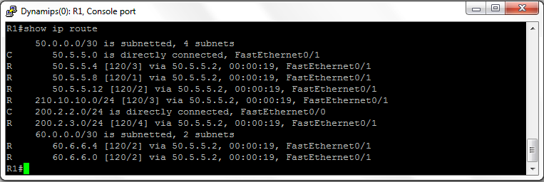
REDISTRIBUCIÓN ESTÁTICA
200.2.2.0/24
R1
R2
Habilitado con RIPv2
50.5.5.0/30
.9
PC1
.2
.1
.1
.2
50.5.5.8/30
60.6.6.0/30
210.10.10.0/24
.10
.1
.2
.1
.2
PC2
.13
50.5.5.12/30
R5
R6
PC3
.2
.1
.5
.6
.5
Enrutamiento
estático
.14
200.2.3.0/24
R3
50.5.5.4/30
R4
60.6.6.4/30
.6
R7
.1
.2
PC4
220.20.20.0/24
Tabla en R1
No sabe
como llegar a
220.20.20.0
R5 debe anunciar el link
estático 220.20.20.0

Slide 49
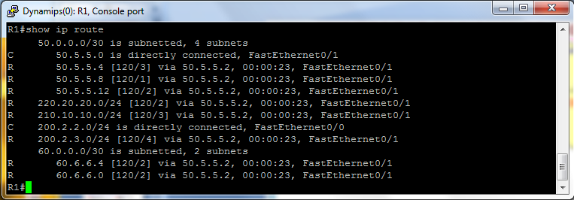
REDISTRIBUCIÓN ESTÁTICA
200.2.2.0/24
R1
R2
Habilitado con RIPv2
50.5.5.0/30
.9
PC1
.2
.1
.1
.2
50.5.5.8/30
60.6.6.0/30
210.10.10.0/24
.10
.1
.2
.1
.2
PC2
.13
50.5.5.12/30
R5
R6
PC3
.2
.1
.5
.6
.5
Enrutamiento
estático
.14
200.2.3.0/24
R3
50.5.5.4/30
R4
60.6.6.4/30
.6
R5(config)#router rip
R5(config-router)#redistribute static
R7
.1
.2
PC4
220.20.20.0/24
Se propaga
el prefijo de red
200.20.20.0

Slide 50
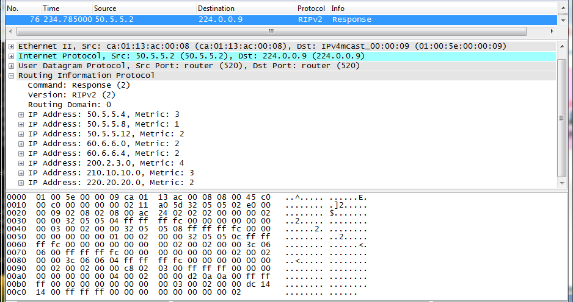
REDISTRIBUCIÓN ESTÁTICA
Redistribución
estática
R2 a R1
PC1
R1
R2
R5
R6
PC3
PC2
R3
R4
.6
R7
PC4

Slide 51
QUE SUCEDE EN LOS ROUTER CISCO?
CISCO implementa RIPv2 soportando:
►Autenticación
►Gestión de clave
►Summarization de rutas
►CIDR
►VLSM
De manera predeterminada, un router que
soporta RIPv2 no recibe paquetes RIPv1
CISCO ofrece comandos para RIPv1 y RIPv2
►version 1 → recibe y envía paquetes RIPv1
►version 2 → recibe y envía paquetes RIPv2

Slide 52
COMANDOS SEND Y RECEIVE
CISCO ofrece comandos para RIPv1 y RIPv2
►ip rip send version 1 → Configura una interfaz para
enviar sólo paquetes RIPv1
►ip rip send version 2 → Configura una interfaz para
enviar sólo paquetes RIPv2
►ip rip send version 1 2 → Configura una interfaz
para enviar ambos paquetes RIPv1 y RIPv2
►ip rip receive version 1 → Configura una interfaz
para recibir sólo paquetes RIPv1
►ip rip receive version 2 → Configura una interfaz
para recibir sólo paquetes RIPv2
►ip rip receive version 1 2 →

Slide 53
CUENTA A INFINITO
R3 detecta que la red
está desconectada, pero
se demora en envíar
mensaje a R2.
Actualización
30.3.3.0 salto=3
Actualización
Actualización
Actualización
30.3.3.0 salto=1
30.3.3.0 salto=2
20.2.2.0/24
30.3.3.0 salto=3
30.3.3.0/24
R1
40.4.4.0/30
R2
40.4.4.4/30
R3
.1
.2
.5
.6
.1
.1
Red Interfaz Salto
20.2.2.0 Directo 0
40.4.4.0 Directo 0
40.4.4.4 40.4.4.2 1
30.3.3.0 40.4.4.2 2
Red Interfaz Salto
40.4.4.0 Directo 0
40.4.4.4 Directo 0
20.2.2.0 40.4.4.1 1
30.3.3.0 40.4.4.6 1
Red Interfaz Salto
30.3.3.0 Directo 0
40.4.4.4 Directo 0
40.4.4.0 40.4.4.5 1
20.2.2.0 40.4.4.5 2
Red Interfaz Salto
20.2.2.0 Directo 0
40.4.4.0 Directo 0
40.4.4.4 40.4.4.2 1
30.3.3.0 40.4.4.2 4
Red Interfaz Salto
40.4.4.0 Directo 0
40.4.4.4 Directo 0
20.2.2.0 40.4.4.1 1
30.3.3.0 40.4.4.6 3
Red Interfaz Salto
30.3.3.0 40.4.4.5 2
40.4.4.4 Directo 0
40.4.4.0 40.4.4.5 1
20.2.2.0 40.4.4.5 2
Red Interfaz Salto
30.3.3.0 40.1.1.5 4
40.4.4.4 Directo 0
40.4.4.0 40.4.4.5 1
20.2.2.0 40.4.4.5 2
►Valor de métrica iría hasta el infinito.
►Para evitar llegar al infinito, se tiene que definir el valor
máximo de cuenta. Este valor es el 16.
CCNA 4.4.1

Slide 54
INTRODUCCIÓN AL
PROTOCOLO
OSPFv2

Slide 55
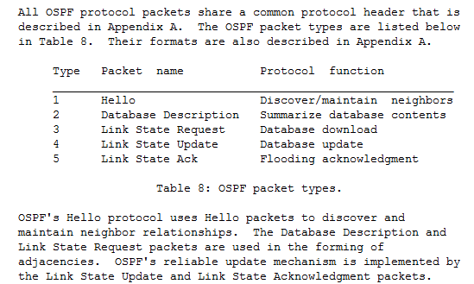
ASPECTO BÁSICO DEL PROTOCOLO OSPF
Definido por la
IETF en la RFC
2328, de Abril-98.
► Se encapsula en IP
con protocolo=59h.
► Se define 05 tipos
de mensajes.
Características más importante:
► Velocidad de convergencia.
► Mejor uso del ancho de
banda.
► Soporte de VLSM.
► Grandes redes IP: Áreas
► Se define “costos”.

Slide 56
CARACTERÍSTICAS DEL PROTOCOLO OSPF
Los routers vecinos deben conocerse entre si.
►Se hace uso del protocolo HELLO.
►Se envía periódicamente a la
dirección multicast IP 224.0.0.5
HELLO
Dirección IP 224.0.0.5
La clave de OSPF es el intercambio de estados.
Router
Crea una base
de datos
topológicas
El estado de enlace es la descripción
de una interfaz y de su relación con los
routers vecinos: dirección IP, máscara
de subred, tipo de red conectada, etc.
Llamado también
Base de datos de
Estado de Enlace
OSPF origina que cada routers conozca de manera
completa toda la red de su área.

Slide 57
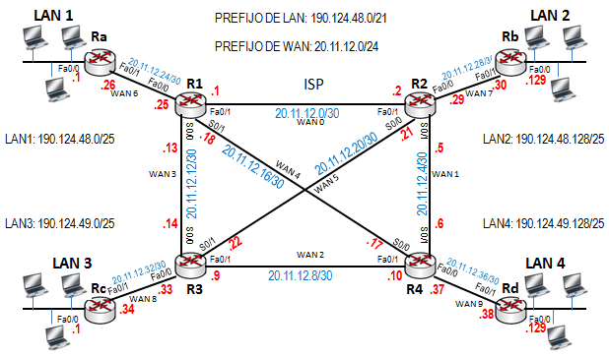
REDES DE ÁREA ÚNICA
SISTEMA AUTÓNOMO
AREA 0

Slide 58
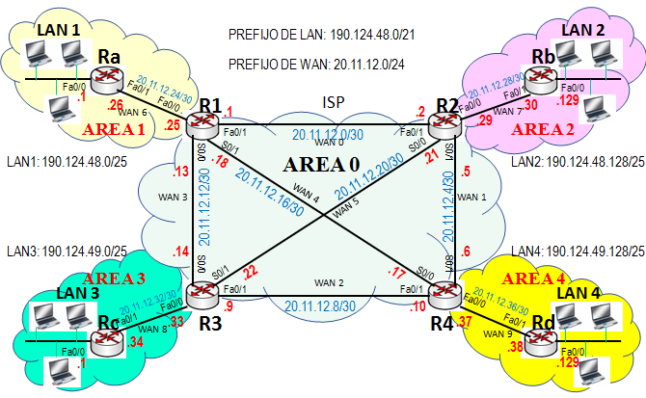
REDES MULTIAREAS
SISTEMA AUTÓNOMO

Slide 59
OBSERVACIONES AL ESTADO DE ENLACE
Los routers con estado de enlace requieren más
memoria y potencia de procesamiento, que un
router con vector-distancia.
Al inicio del proceso se debe inundar la red con
mensaje LSA, puede degradar la red.
Para reducir la base de datos topológica es
necesario dividir la red en áreas.
► El Área 0 es denominada también Área Backbone y en ella se
conectan las demás áreas.

Slide 60
FORMATO DEL
PROTOCOLO
OSPFv2

Slide 61
FORMATO DEL PROTOCOLO OSPF
0 8 16 31
El protocolo OSPF está
formado por 05 tipos de
paquetes: Se encapsula en IP.
Ver
HLEN
ToS
Longitud Total
Identificador
Indicador/Desplazam.
Cabecera IPv4
TTL
Protocolo
59H = 89
Suma de Chequeo
Dirección IP de Origen
► Tipo 1: Hello
Descubre y mantiene los routers
vecinos.
Dirección IP de Destino
Versión
Tipo
Longitud del
paquete
► Tipo 2: DataBase Description-DBD
Describe el contenido de la base de
datos de topología.
ID del Router
ID del Área
Suma de Chequeo
Tipo de Autenticación
► Tipo 3: Link-State Request-LSR
Descarga la base de datos (registro).
Protocolo OSPF
Autenticación
► Tipo 4: Link-State Update-LSU
Actualiza la base de datos (registro).
Formato del tipo de
Paquete OSPF
► Tipo 5: Link-State Acknowledgement

Slide 62
FORMATO DEL PROTOCOLO OSPF
0 8 16 31
Campo Versión:
Ver
HLEN
ToS
Longitud Total
Identificador
Indicador/Desplazam.
► Indica la versión del protocolo OSPF, Versión 2.
Campo Tipo:
Cabecera IPv4
TTL
Protocolo
59H = 89
Suma de Chequeo
Dirección IP de Origen
► Indica el tipo de mensaje que encapsula OSPF.
Dirección IP de Destino
Campo Longitud del paquete:
Versión
Tipo
Longitud del
paquete
► Indica longitud del paquete,
incluyendo la cabecera OSPF.
ID del Router
ID del Área
Campo ID del Router:
Suma de Chequeo
Tipo de Autenticación
► Indica el ID del router que
originó en paquete.
Protocolo OSPF
Autenticación
Campo ID del Área:
Formato del tipo de
Paquete OSPF
► Indica el área a la que pertenece
el paquete.

Slide 63
FORMATO DEL PROTOCOLO OSPF
0 8 16 31
Campo Suma de Chequeo:
Ver
HLEN
ToS
Longitud Total
Identificador
Indicador/Desplazam.
► Verifica todo el contenido del paquete OSPF, excluyendo el
campo de autenticación.
Cabecera IPv4
TTL
Protocolo
59H = 89
Suma de Chequeo
Campo Tipo de Autenticación:
Dirección IP de Origen
Dirección IP de Destino
► Indica el esquema de autenticación a usar en el paquete.
Se configura por áreas.
La RFC 2328 define dos tipos de
autenticación:
- 0 → Ninguna
- 1 → Password de 64 bits, texto.
- 2 → Autenticación MD5.
Versión
Tipo
Longitud del
paquete
ID del Router
ID del Área
Suma de Chequeo
Tipo de Autenticación
Protocolo OSPF
Autenticación
Campo Autenticación:
Formato del tipo de
Paquete OSPF
► Campo de 64 bits, usado para
autenticación.

Slide 64
FORMATO DEL PROTOCOLO HELLO
(Pag. 193 de la RFC 2328)
0 8 16 31
Paquetes Hello son paquetes
OSPF tipo 1.
Versión
Tipo=1
Longitud del
paquete
ID del Router
► Son enviados periódicamente a
todas las interfaces (incluyendo
los enlaces virtuales).
ID del Área
Protocolo OSPF
Suma de Chequeo
Tipo de Autenticación
► Establecen y mantienen las
relaciones entre los routers vecinos.
Autenticación
Máscara
Intervalo de Hello
Opción
Prioridad
de Router
► Por default, en routers CISCO,
el paquete Hello se envían cada
10 segundos.
Intervalo de Dead Router
Protocolo HELLO
Router Designado (DR)
Router Designado de Reserva (BDR)
► Por default, en routers CISCO,
si no llega un paquete Hello a un
router en 40 seg. se considera caído este router.

Slide 65
FORMATO DEL PROTOCOLO HELLO
(Pag. 193 de la RFC 2328)
Campo Máscara.
Máscara
Intervalo de Hello
Opción
Prioridad
de Router
► Es la máscara de la red asociada
con la interfaz.
Intervalo de Dead Router
Protocolo HELLO
Campo Intervalo de Hello.
Router Designado (DR)
Router Designado de Reserva (BDR)
► Define la frecuencia en seg. con que un router envía un paquete Hello.
Campo de Opción:
DN | O | DC | L | NP | MC | E | No usado
Campo Prioridad de Router:
► Usado para la elección de un router DR o BDR
► Si este campo está en 0, el router nunca será seleccionado como
DR o BDR.

Slide 66
FORMATO DEL PROTOCOLO HELLO
(Pag. 193 de la RFC 2328)
Campo Intervalo Dead
Router.
Máscara
Intervalo de Hello
Opción
Prioridad
de Router
Intervalo de Dead Router
► Número en segundos antes de
declarar caído. Por default es
cuatro (04) veces del campo de
Intervalo de Hello.
Protocolo HELLO
Router Designado (DR)
Router Designado de Reserva (BDR)
Campo de Router Designado:
► Identifica a un router dentro de un sistema autónomo.
Es la dirección IP más alta de sus interfaces.
Es utilizado para seleccionar el router DR.
Campo de Router Designado:
► Es utilizado para seleccionar el router BDR.

Slide 67

FORMATO DEL PROTOCOLO HELLO
0 8 16 31
IP
4
5
C0
00 4C
04 D3
00 00
OSPF
Cabecera IPv4
01
59H
00 BD
Hello
D0 03 03 01
Versión 2
Máscara 255.255.255.0
E0 00 00 05
Tipo 1 (Hello)
Intervalo de Hello 10 seg.
02
01
00 2C
Longitud 2C=44
Prioridad de router 1
48 48 48 22
ID Router 72.72.72.34
Intervalo Dead Router 40 seg.
ID Area 0.0.0.2
Router DR 208.3.3.1
00 00 00 02
Suma de Chequeo 892D
Router BDR 0.0.0.0
89 2D
00 00
FF FF FF 00
00 00 00 00
00 0A
12
01
Protocolo OSPF
00 00 00 00
00 00 00 28
Protocolo HELLO
D0 03 03 01
00 00 00 00

Slide 68
CONFIGURACION DE
OSPFv2

Slide 69
ASPECTOS DE CONFIGURACIÓN (1/7)
Configuración OSPF:
Router# configure terminal
Router(config)# router ospf process-ID
Router(config-router)# network dirección_de_red wildcard
area area_ID
Router(config-router)# exit
Router(config)#
R1# configure terminal
R1(config)# router ospf 1
R1(config-router)# network 10.2.3.4 0.0.0.3 area 1
R1(config-router)# network 20.1.71.8 0.0.0.3 area 2
R1(config-router)# network 40.1.0.4 0.0.0.3 area 0
R1(config-router)# network 40.1.0.8 0.0.0.3 area 0
R1(config)#
Área 0
40.1.0.4/30
40.1.0.8/30
R1
Área 1
Área 2
10.2.3.4/30
20.1.71.8/30

Slide 70
ASPECTOS DE CONFIGURACIÓN (2/7)
Definición de Identificador de Router (ID-Router):
► Al iniciarse el proceso OSPF en un router, el IOS utiliza
la dirección IP activa local más alta como ID del router.
► Si no existe una interfaz activa, el proceso OSPF no se
iniciará.
► Para asegurar la estabilidad del proceso OSPF, es necesario
que el router tenga una interfaz activa en todo momento.
► La interfaz loopback es importante para este objetivo.
En un router con más de una interfaz loopback,
la dirección más alta será el ID-Router.
Selección del Router Designado (DR):
► La interfaz con mayor prioridad permitirá el router sea DR.
► Ante iguales prioridades se selecciona el de mayor ID-Router.

Slide 71
ASPECTOS DE CONFIGURACIÓN (3/7)
Configuración de prioridad en una interfaz:
Router(config)# interface serial 0/0/0
Router(config-if)# ip priority número_de_prioridad
Un valor de prioridad puede variar de 0 a 255.
Valor 0 de prioridad imposibilita al router que
sea elegido DR.
En resumen sobre selección de DR y BDR:
► Mayor prioridad → Router DR.
► Segundo valor de prioridad → Router BDR.
► Routers con igual prioridad → Será DR el mayor ID-Router

Slide 72


ANÁLISIS DE LA RED MULTIAREA
R5
AREA 1
.2
.5
AREA 2
20.1.1.0/30
20.1.1.4/30
R6
R3
Costo 6
Costo 4
PCa
R1
30.3.3.0/30
.1
AREA 0
.6
R8
PCc
.65
.2
.9
40.4.4.0/30
.65
.1
.2
Costo 5
.17
.22
.1
.9
Costo 1
Costo 1
210.1.1.64/26
20.1.1.8/30
.9
220.2.2.64/26
Costo 2
Costo 7
20.1.1.16/30
20.1.1.20/30
Costo 1
.10
.21
30.3.3.8/30
.18
Costo 1
Costo 10
40.4.4.8/30
.14
20.1.1.12/30
.13
30.3.3.4/30
Costo 3
40.4.4.4/30
210.1.1.128/26
.10
.6
.6
.10
220.2.2.0/26
.129
R4
R7
Costo 1
.1
.5
.5
PCb
R2
R9
PCd

Slide 73
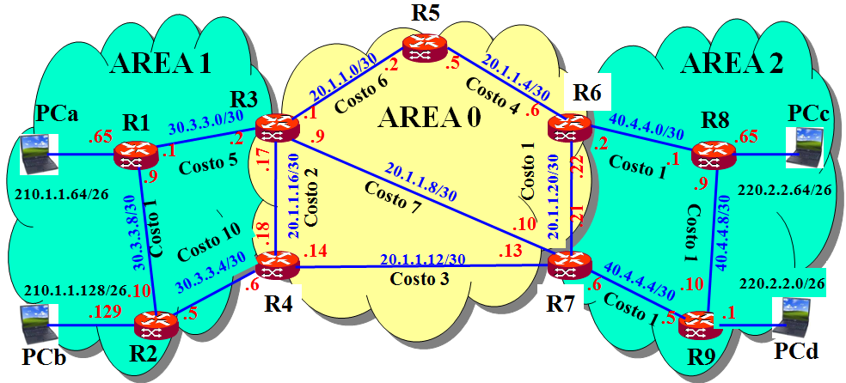
CONFIGURACIÓN DE ROUTER CON OSPF
R2>enable
R2#configute terminal
R2(config)#router ospf 1
R2(config-router)#network 30.3.3.4 0.0.0.3 area 1
R2(config-router)#network 30.3.3.8 0.0.0.3 area 1
R2(config-router)#network 210.1.1.128 0.0.0.63 area 1
R2(config-router)#exit
R1>enable
R1#configute terminal
R1(config)#router ospf 1
R1(config-router)#network 30.3.3.0 0.0.0.3 area 1
R1(config-router)#network 30.3.3.8 0.0.0.3 area 1
R1(config-router)#network 210.1.1.64 0.0.0.63 area 1
R1(config-router)#exit

Slide 74
CONFIGURACIÓN DE ROUTER CON OSPF
R7>enable
R7#configute terminal
R7(config)#router ospf 1
R7(config-router)#network 20.1.1.8 0.0.0.3 area 0
R7(config-router)#network 20.1.1.12 0.0.0.3 area 0
R7(config-router)#network 20.1.1.20 0.0.0.3 area 0
R7(config-router)#network 40.4.4.4 0.0.0.3 area 2
R7(config-router)#exit
R4>enable
R4#configute terminal
R4(config)#router ospf 1
R4(config-router)#network 20.1.1.12 0.0.0.3 area 0
R4(config-router)#network 20.1.1.16 0.0.0.3 area 0
R4(config-router)#network 30.3.3.4 0.0.0.3 area 1
R4(config-router)#exit
Los demás router se configuran de manera similar.

Slide 75
COSTOS OSPF POR DEFAULT
fa1/1
fa2/0
►Por default, OSPF asigna costo
asociado al ancho de banda:
R1>enable
R1#configute terminal
R1(config)#interface fastethernet 2/0
R1(config-if)#bandwidth 100 000
costo= 10⁸/(Ancho de banda)
Expresado en 1000
►Se puede usar el comando bandwidth
para cambiar el denominador de la fórmula

Slide 76
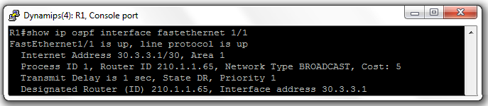
CONFIGURACIÓN DE COSTOS OSPF
fa1/1
fa2/0
R1>enable
R1#configute terminal
R1(config)#interface fastethernet 1/1
R1(config-if)#ip ospf cost 5
R1(config-router)#exit
R1(config)#interface fastethernet 2/0
R1(config-if)#ip ospf cost 1
R1(config-router)#exit
Los demás router se configuran de manera similar.
►Para observar el costo de una interfaz:
show ip ospf interface fastethernet 1/1

Slide 77
CONFIGURACION DE
RIPv2-OSPF

Slide 78
ANÁLISIS DE UNA RED OSPF/RIP
R5
RIPv2
AREA 1
.2
.5
AREA 2
20.1.1.0/30
20.1.1.4/30
RIPv2
R3
Costo 6
Costo 4
R6
PCa
R1
30.3.3.0/30
.1
AREA 0
.6
R8
PCc
.65
.2
.9
40.4.4.0/30
.65
.1
.2
Costo 5
.17
.1
.22
Costo 1
.9
20.1.1.8/30
Costo 1
.9
210.1.1.64/26
Costo 2
Costo 7
220.2.2.64/26
20.1.1.16/30
20.1.1.20/30
Costo 1
.10
.21
30.3.3.8/30
.18
Costo 1
Costo 10
40.4.4.8/30
.14
20.1.1.12/30
.13
30.3.3.4/30
Costo 3
40.4.4.4/30
220.2.2.0/26
210.1.1.128/26
.10
.6
.6
.10
.129
R4
R7
Costo 1
.1
.5
.5
PCb
R9
PCd
R2
RIPv2
RIPv2
OSPFv2
Revisión de redistribución RIP y OSPF en:
http://docwiki.cisco.com/wiki/Internetwork_Design_Guide_--_RIP_and_OSPF_Redistribution#RIP_and_OSPF_Redistribution

Slide 79
ANÁLISIS DE UNA RED OSPF/RIP
router ospf 1
redistribute rip subnets
network 30.3.3.0 0.0.0.3 area 1
network 30.3.3.8 0.0.0.3 area 1
router rip
version 2
redistribute ospf 1 match internal external 1 external 2
network 210.1.1.64
no auto-summary
R5
RIPv2
AREA 1
.2
.5
AREA 2
20.1.1.0/30
20.1.1.4/30
RIPv2
R3
Costo 6
Costo 4
R6
PCa
R1
30.3.3.0/30
.1
AREA 0
.6
R8
PCc
.65
.2
.9
40.4.4.0/30
.65
.1
.2
Costo 5
.17
.1
.22
Costo 1
.9
20.1.1.8/30
Costo 1
.9
210.1.1.64/26
Costo 2
Costo 7
220.2.2.64/26
20.1.1.16/30
20.1.1.20/30
Costo 1
.10
.21
30.3.3.8/30
.18
Costo 1
Costo 10
40.4.4.8/30
.14
20.1.1.12/30
.13
30.3.3.4/30
Costo 3
40.4.4.4/30
220.2.2.0/26
210.1.1.128/26
.10
.6
.6
.10
.129
R4
R7
Costo 1
.1
.5
.5
router ospf 1
redistribute rip subnets
network 30.3.3.4 0.0.0.3 area 1
network 30.3.3.8 0.0.0.3 area 1
router rip
version 2
redistribute ospf 1 match internal external 1 external 2
network 210.1.1.128
no auto-summary
PCd
PCb
R2
R9
RIPv2
RIPv2
OSPFv2

Slide 80
ANÁLISIS DE UNA RED OSPF/RIP
172.16. 0.0/16
RIPv2
.0.2
BW 100Mbps
.0.1
Ra
.198
.201
S1
S0
OSPFv2
AREA 0
10.0.37.196/30
10.0.37.200/30
BW 1544kbps
S0
.197
.202
S1
S1
S0
.206
.65
10.0.37.204/30
.205
.129
router ospf 1
redistribute rip subnets
network 10.0.37.196 0.0.0.3 area 0
network 10.0.37.200 0.0.0.3 area 0
router rip
version 2
redistribute ospf 1 match internal external 1 external 2
network 172.16.0.0
no auto-summary
BW 100Mbps
BW 100Mbps
.66
.130
RIPv2
RIPv2
200.37.42.0/24
200.37.51.0/24

Slide 81
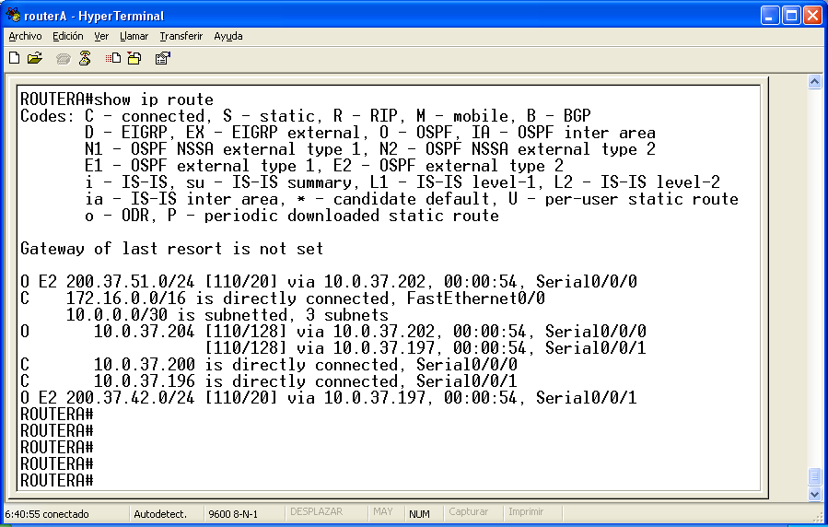
TABLA DE ENRUTAMIENTO

Slide 82
BIBLIOGRAFIA
RFC 2453 RIP version 2
Noviembre de 1998.
http://www.ietf.org/rfc/rfc1058.txt
Routing Information Protocol, Autor CISCO
http://www.cisco.com/univercd/cc/td/doc/cisintwk/ito_doc/rip.pdf

Slide 83
BIBLIOGRAFIA
RFC 1058 Routing Information Protocol
Junio de 1988.
http://www.ietf.org/rfc/rfc1058.txt
RFC 1723 RIP version 2, Noviembre de 1994
http://www.ietf.org/rfc/rfc1723.txt
RFC 2082 MD5 Authentication
http://www.ietf.org/rfc/rfc2082.txt
Routing Information Protocol, Autor CISCO
http://www.cisco.com/univercd/cc/td/doc/cisintwk/ito_doc/rip.pdf

